Slide 1
ДЕНЬ МАТЕРИ
Подготовил классный руководитель:
Л.С. Николенко

Slide 2
«ЭТО ВЕЧНОЕ СЛОВО - МАМА!»
26 ноября –
День матери!

Slide 3
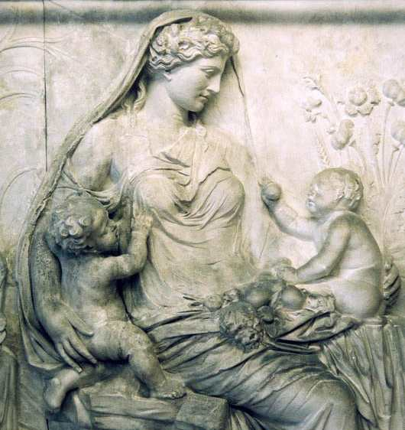
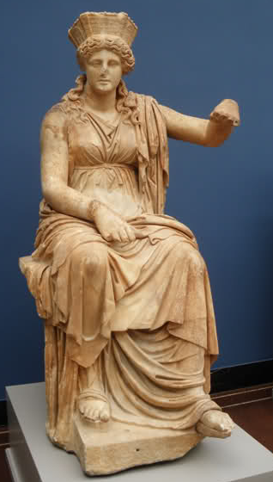
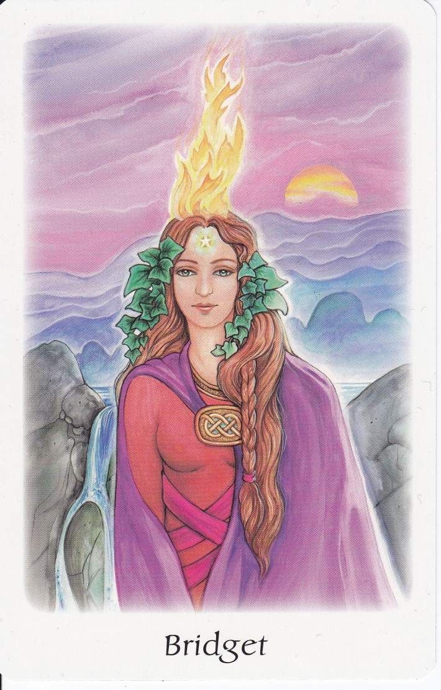
Древние греки отдавали дань уважения матери всех богов Гее.
Римляне посвящали три дня в марте другой матери богов - восточной Кибеле.
Для кельтов днем матери был день чествования богини Бриджит.

Slide 4
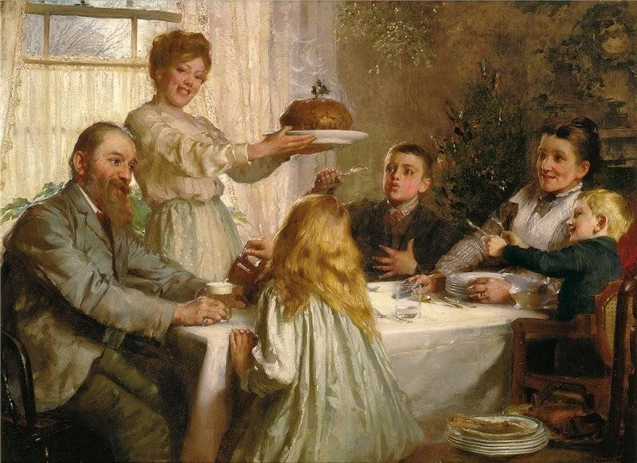
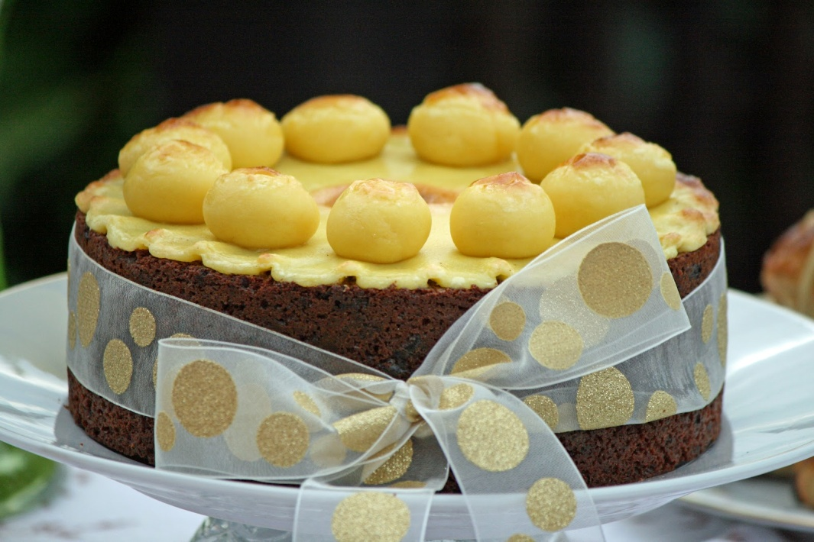
С XVII по XIX век в Великобритании отмечалось
Мамино воскресение.
В этот день юноши и девушки, которые работали подмастерьями или слугами, возвращаясь, домой, приносили в подарок своим мамам фруктовый пирог.

Slide 5
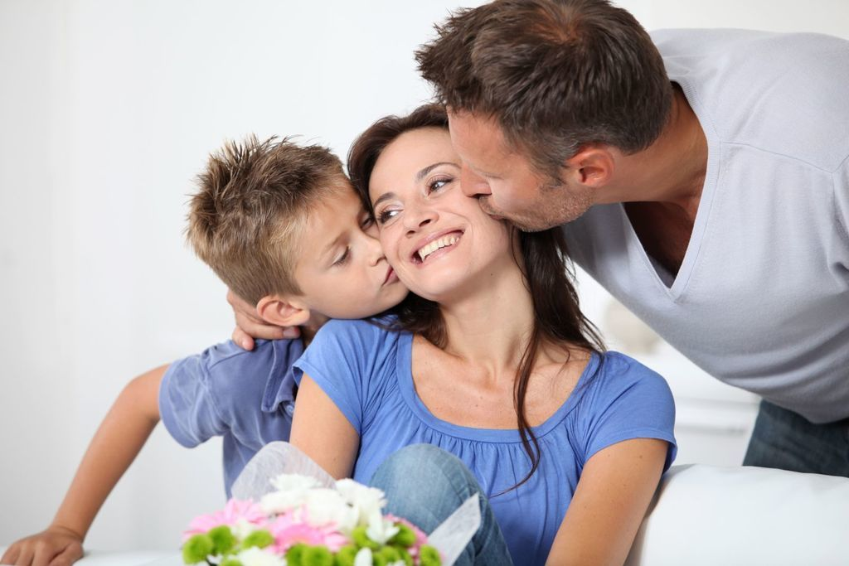
Американский конгресс в 1914 году объявил
День матери официальным праздником.
С 1922 года этот праздник отмечается в Германии.
Во Франции его отмечают
в последнее воскресенье мая.
Праздник День матерей России
был установлен Указом Президента РФ
в 1998 году и отмечается в последнее воскресенье ноября.

Slide 6
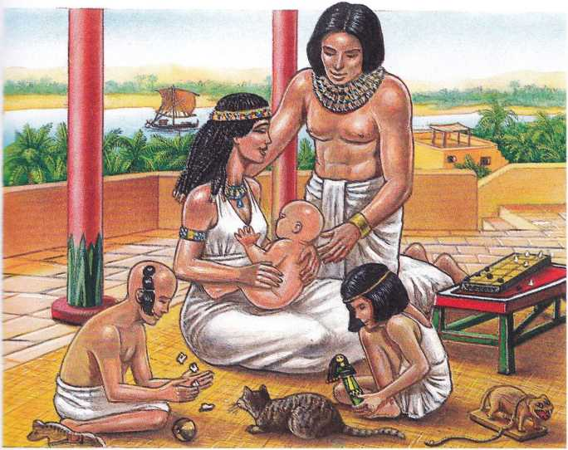
Рождение новой жизни –
одно из величайших таинств на земле, и потому имя Матери всегда окружено благоговением.
Тема материнства - одна из древнейших и самых любимых тем в мировой культуре.
Первые изображения матери с ребёнком на руках относятся к временам
Древнего Египта.

Slide 7
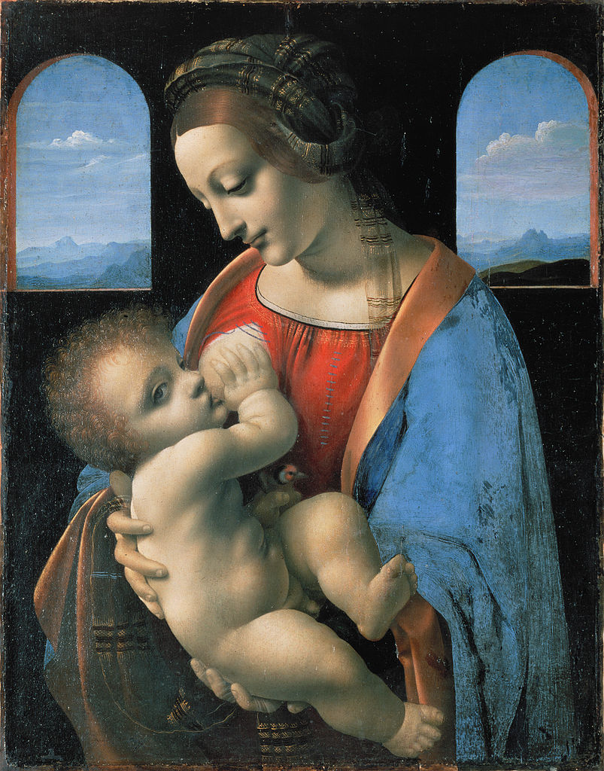
В христианской культуре особая роль отводится Богоматери –
Деве Марии,
родившей и воспитавшей Спасителя.
К образу Девы Марии многократно обращались самые разные художники и музыканты.
Среди великих мастеров - итальянский живописец и ученый
Леонардо да Винчи.

Slide 8
Тема материнства, образы молодой матери, любующейся своим ребёнком, долгое время оставались ключевыми в творчестве великого мастера.
Истинным шедевром является его полотно «Мадонна с цветком»
(«Мадонна Бенуа»).

Slide 9
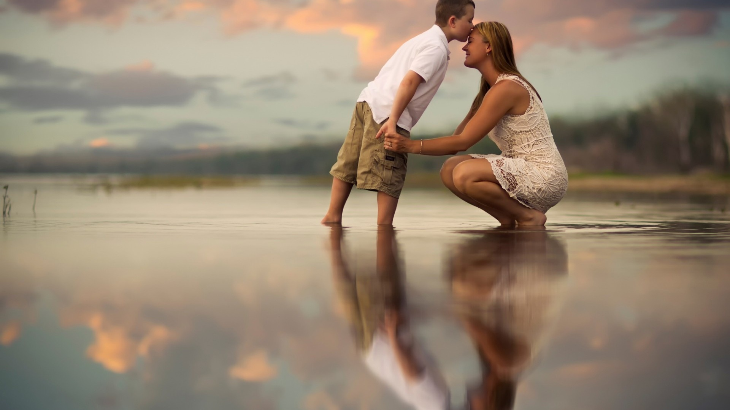

Slide 10
Народная мудрость гласит:
«При солнце тепло, а при матери добро.
Мать кормит детей, как земля людей.
Мать праведна - ограда каменна.
Нет лучше дружка, чем родная матушка.
Без отца - полсироты, а без матери - и вся сирота».

Slide 11
